Slide 1
iPad esi- ja alkuopetuksessa
luokanopettaja Sari Auramo
Mäntsälä

Slide 2
Minä?
luokanopettaja Mäntsälässä Ohkolan koululla
20 vuotta tässä työssä
nyt 5.-6. lk
monipuolista tvt:n käyttöä opetuksessa jo vuosien ajan
iPadit vuosi sitten
  yksi 15 padin salkku / 100 oppilasta
  vuorotellen toisen koulun kanssa

Slide 3
iPad?
Monipuolinen väline alkuopetukseen
Paljon sovelluksia eri tarkoituksiin
Sovellusten yhteiskäyttö
Laite liikkuu sinne missä sitä tarvitaan!
Lapset tykkäävät!

Slide 4
Ohjeita ja ideoita netissä
iPadit alkuopetuksessa
  luokanopettaja Arja Rinneahon ansiokasta pohdintaa
iPad esiopetuksessa
  Joensuussa 30.9.2014 pidetyn työpajan materiaalit
iPad opetuksessa
  Itä-Suomen kouluille tehtyä materiaalia
Tietotekniikkaa alkuopetuksessa
  Kaarinan Innopajan (2011-2014) materiaalia

Slide 5
Muutamia hyviä sovelluksia oppilaille
iMovie
Strip Designer
Book Creator
MollaABC
Koodaus: Scratch Jr, Daisy the Dinosaur, Kodable
Morfo Booth
Sock Puppets
iMotion
    Näitähän riittää loputtomasti…

Slide 6
Muutamia hyviä sovelluksia opettajille
9. Green Screen
10. ThingLink

Slide 7
Nyt esimerkkejä – Mitä meillä on tehty?

Slide 8
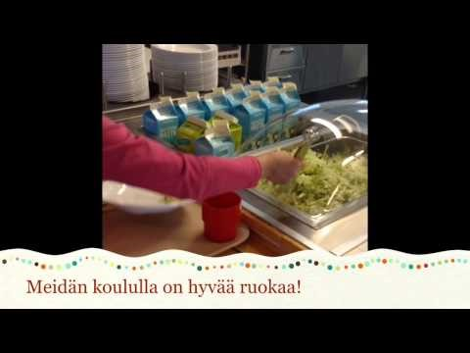
1. iMovie – Ohjevideo koulutulokkaille

Slide 9
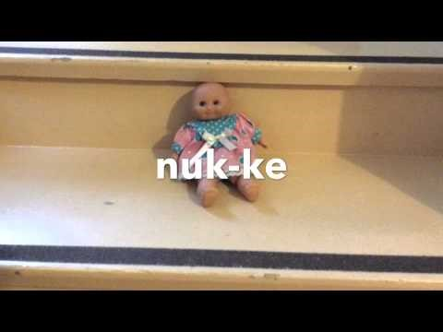
1. iMovie - Kirjainvideot

Slide 10
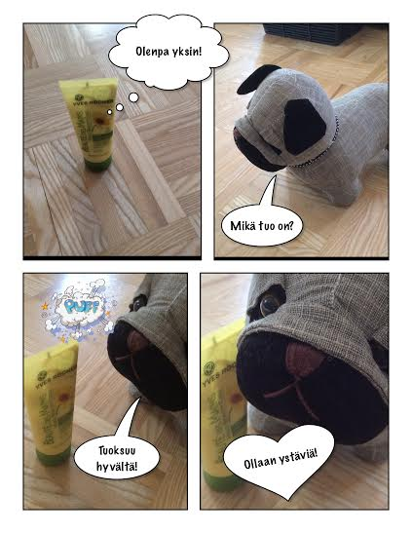
2. StripDesigner
Helppo, lapset oppivat nopeasti
Valitaan sarjakuvan rakenne
Kuvat otetaan kuhunkin ruutuun tai haetaan laitteen kuvista
Tehosteita ja tekstejä voi lisätä

Slide 11
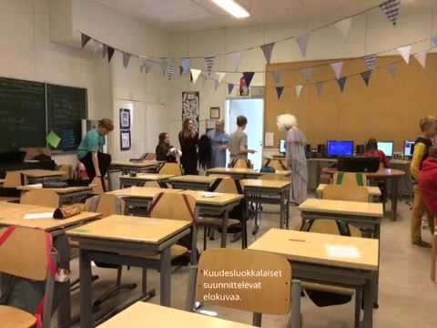
3.BookCreator – sähköisiä kirjoja
”Kirja”, vaikka ryhmissä
Helppoa lisätä kuvia, tekstiä ja vaikka äänittää asioita
Valmiin kirjan voi tallentaa luettavaksi laitteen iBooksilla
Tai sen voi tallentaa videotiedostona ja jakaa sitten miten haluaa

Slide 12
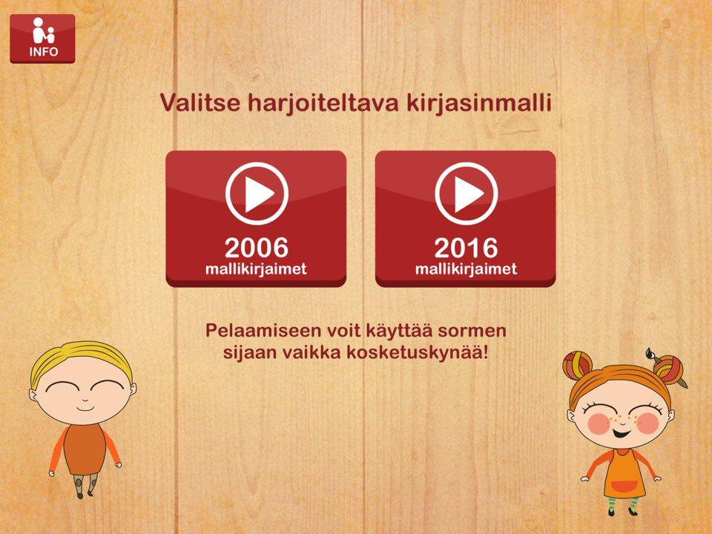
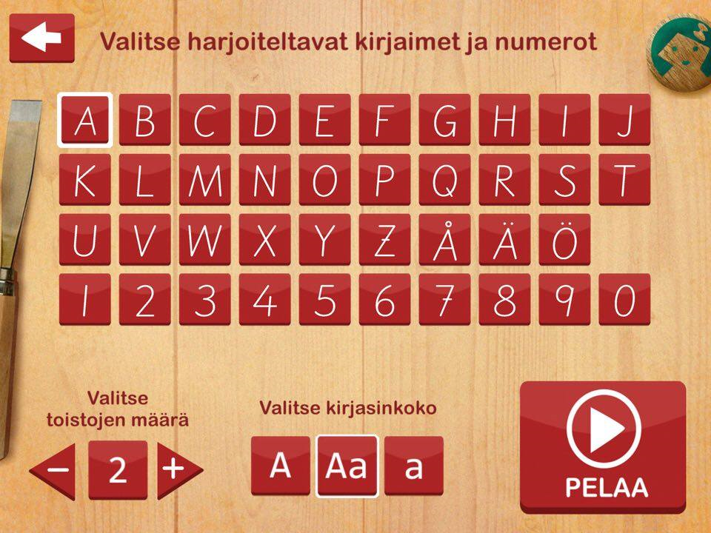
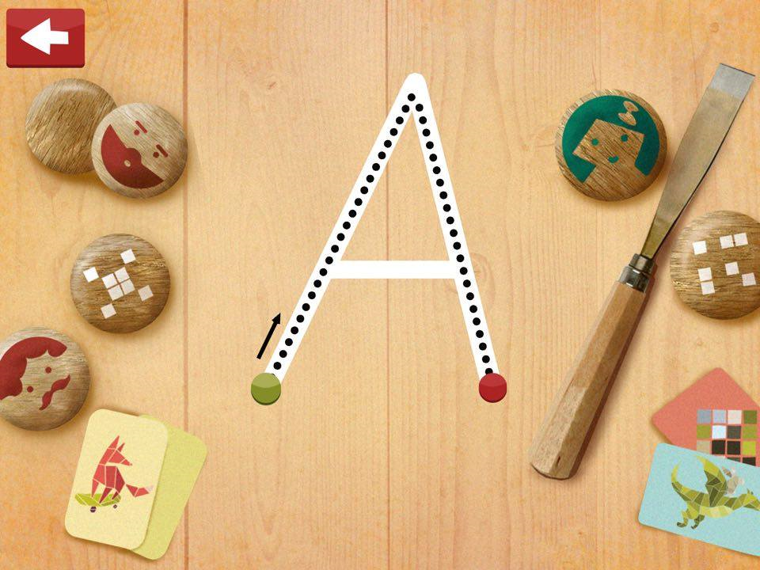
4. MollaABC – kirjainten muodon harjoittelua
Tietokoneella tai iPadilla
Selaimessa tai sovelluksena

Slide 13
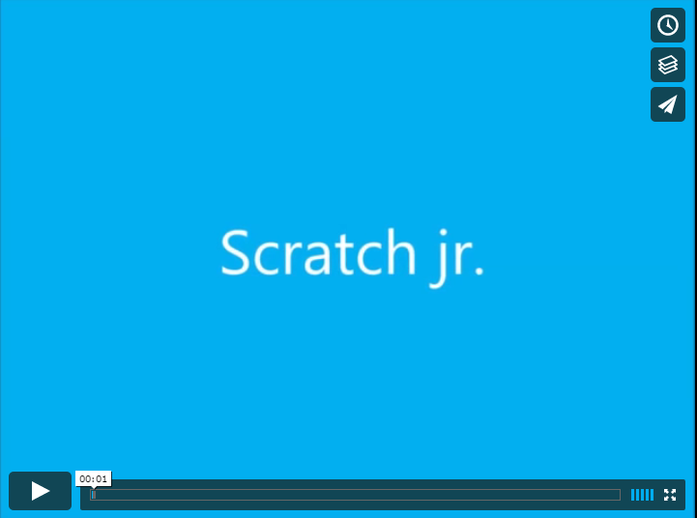
5. ScratchJr - Koodaamista

Slide 14
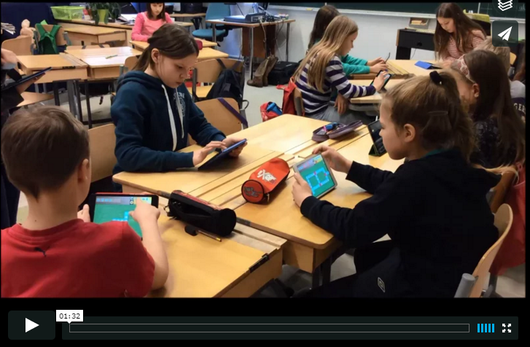
5. Kodable - Koodaamista
Hyvä lukutaidottomille

Slide 15

6. MorfoBooth – Puhuva pää

Slide 16
7. Sock Puppets
Eri rooleja lapsille (kuin käsinuket)
Äänitetään juttuja
Voidaan jakaa YouTubeen

Slide 17
8. iMotion (tai muu animaatiosovellus)
Lapset keksivät tarinan tai aikuinen antaa sen valmiina
Lapsen piirtämää paperinukkea tai vaikka joitain leluja siirretään
Otetaan esim. 3 kuvaa (frame) kussakin asennossa
Äänen voi lisätä helposti itse äänittämällä

Slide 18
Tässä yli 70 yksittäistä kuvaa ja kesto silti alle 5 sekuntia!
8.

Slide 19
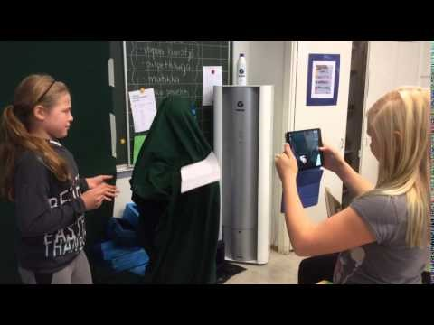
9. GreenScreen – Matka minne vain!

Slide 20
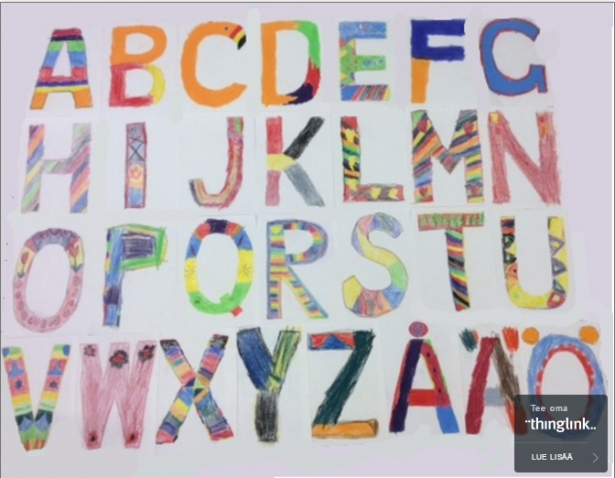
Löytyy Ohkolan koulun sivulta: https://peda.net/mantsala/ohkola
10. ThingLink – kirjainvideoiden koonti

Slide 21
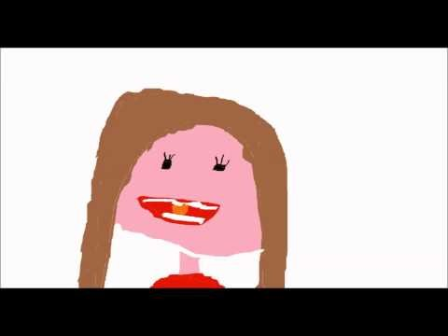
Satuelokuva

Slide 22
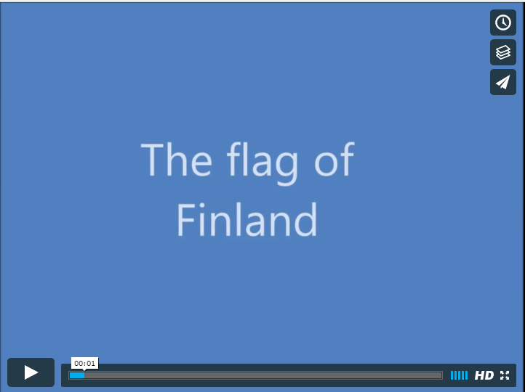
Kansainvälisiä projekteja - eTwinning

Slide 23
Esimerkkejä opintokokonaisuuksista

Slide 24
Uudet kirjaimet
iMovie –sovelluksella video kirjaimella alkavista asioista
MollaABC –sovelluksella kirjaimen muodon harjoittelua
Kirjoitetaan/piirretään/askarrellaan/rakennetaan kirjain ja otetaan siitä kuva.
Ja kuvanhan voi sitten hyödyntää vaikka miten!

Slide 25
Luonto-projekti
Lapsi etsii sovitun jutun
    kaunis kivi, vaahteran lehti, kevään merkki, hyönteinen jne.
Löytyneestä jutusta otetaan kuva iPadilla
Ja sitten voi tehdä vaikka mitä!
Kuvat iMoviella elokuvaksi
Kuvat Strip Designilla sarjakuvaksi
BookCreatorilla kirja

